Slide 1
Din Fremtid Nu
Opsamling på erfaringer, noter og data

Slide 2
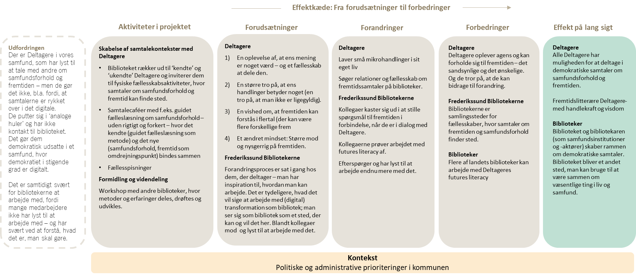
Forandringsteorien
Sådan tænkte vi, det ville virke

Slide 3



Det har vi lært om at arbejde med Futures Literacy
Lær
Forbered
Læg mærke til, og tal med deltagerne, om de:
Engagerer sig aktivt i samtalerne: Fx om de siger noget, stiller spørgsmål eller bidrager med egne erfaringer.
Udtrykker at blive hørt og anerkendt
Får mod på at tale om fremtiden og svære emner
Begynder at tale om fremtiden i flertal og er nysgerrige på at tænke fx 10, 50 og 100 år ud i fremtiden
Deltager flere gange – og måske gradvist ønsker at være med til at beslutte temaer og aktiviteter.
Opsøger hinanden for samtaler udenfor biblioteket, tager samtalerne med hjem for at tale med familie og omgangskreds om dem, låner den litteratur, der er blevet talt om
Giver udtryk for en ny erkendelse af, hvad de vil sige at gøre noget, hvad de allerede gør, og hvad de kan gøre.
Hvis de gør, er I godt på vej.
Det er en god idé at:
Vælge temaer, målgruppen er optaget af. Kan I undersøge det på forhånd? Det kan være meget forskelligt.
Gøre det tydeligt i invitationen, hvad I inviterer til: Hvad er formålet, hvordan kan/skal man deltage, og hvad kommer der til at ske på dagen (det er samtale og ikke et foredrag)?
Fremhæve i invitationer, hvordan biblioteket kan være et trygt rum at tale om fremtiden og samfundstemaer i.
Futures Literacy
Gennemfør
Det virker godt at:
Bruge sanselige virkemidler. Det kan fx være at bruge snacks og mad, der passer til temaet – eller bruge fælleslæsning. Det skaber gode samtaler og gør det til mindeværdige oplevelser.
Lave polakgame, bruge scenariekort og lave isbjergsøvelser
Variere samtalegrupper undervejs, så alle kommer til orde.
Have en struktur for caféen og samtidig give plads til afvigelser og personlige fortællinger.

Slide 4
Kom godt i gang med Futures Literacy
Lær
Forbered
Læg mærke til, og tal med deltagerne, om de:
Engagerer sig aktivt i samtalerne: Fx om de siger noget, stiller spørgsmål eller bidrager med egne erfaringer.
Udtrykker at blive hørt og anerkendt
Får mod på at tale om fremtiden og svære emner
Begynder at tale om fremtiden i flertal og er nysgerrige på at tænke fx 10, 50 og 100 år ud i fremtiden
Deltager flere gange – og måske gradvist ønsker at være med til at beslutte temaer og aktiviteter.
Opsøger hinanden for samtaler udenfor biblioteket, tager samtalerne med hjem for at tale med familie og omgangskreds om dem, låner den litteratur, der er blevet talt om
Giver udtryk for en ny erkendelse af, hvad de vil sige at gøre noget, hvad de allerede gør, og hvad de kan gøre.
Hvis de gør, er I godt på vej.
Det er en god idé at:
Vælge temaer, målgruppen er optaget af. Kan I undersøge det på forhånd? Det kan være meget forskelligt.
Gøre det tydeligt i invitationen, hvad I inviterer til: Hvad er formålet, hvordan kan/skal man deltage, og hvad kommer der til at ske på dagen (det er samtale og ikke et foredrag)?
Fremhæve i invitationer, hvordan biblioteket kan være et trygt rum at tale om fremtiden og samfundstemaer i.
Futures Literacy
Gennemfør
Det virker godt at:
Bruge sanselige virkemidler. Det kan fx være at bruge snacks og mad, der passer til temaet – eller bruge fælleslæsning. Det skaber gode samtaler og gør det til mindeværdige oplevelser.
Lave polakgame, bruge scenariekort og lave isbjergsøvelser
Variere samtalegrupper undervejs, så alle kommer til orde.
Have en struktur for caféen og samtidig give plads til afvigelser og personlige fortællinger.

Slide 5
Vores erfaringer – uddybet

Slide 6
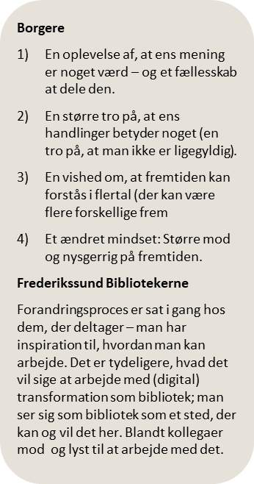
Erfaringer spejlet i forandringsteorien
Erfaringerne spejler forventningerne i forandringsteorien.
Forudsætninger – på deltagersiden – vi kan se tegn på
FL bidrager til mening og fællesskab
Deltagerne engagerede sig aktivt i samtalerne, stillede spørgsmål til hinanden og bidrog med egne erfaringer
Flere deltagere giver udtryk for, at de føler sig hørt og anerkendt i samtalerne, og at deres mening havde værdi
Nogle deltagere er vendt tilbage til flere caféer og udtrykker, at de finder det meningsfuldt at indgå i fællesskabet
FL bidrager til nysgerrighed på at tænke fremtiden i flertal
Metoder som fremtidskort og fælleslæsning giver deltagerne nye sprog og billeder for fremtiden – og flere ytrede, at det var uvant, men interessant, at forestille sig fremtider (i flertal) så langt ude.
En vis nysgerrighed opstod omkring at tænke i flertydige og alternative fremtidsscenarier , særligt når benspænd (fx 10, 50, 100 år frem) blev brugt
FL bidrager til ændret mindset
Flere deltagere udtrykker, at de havde fået mod på at tale om fremtiden – også komplekse emner som klima
Forudsætninger – på deltagersiden – vi ikke ser så tydeligt
En større tro på, at ens handlinger har betydning
Det virksomme: Det fysiske, trygge (og lidt mindre) samtalerum på biblioteket bliver værdsat, særligt af deltagere som ikke ønsker at deltage i eller føler sig trygge i digitale debatter

Slide 7
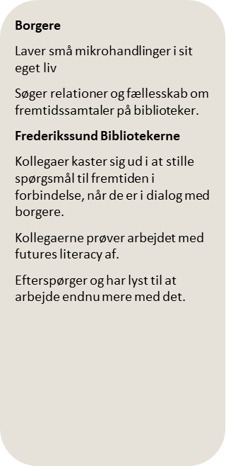
Erfaringer spejlet i forandringsteorien
Erfaringerne spejler forventningerne i forandringsteorien.
Forandringer – på deltagersiden – vi kan se tegn på
FL bidrager til relationer og fællesskab
Opstod en stabil gruppe af gengangere (5–6 personer), som deltog i flere FL-caféer og medvirkede til at skabe tryghed og kontinuitet, ligesom flere af dem også tog aktiv del i at udvælge temaer og presse på for bestemte temaer og aktiviteter.
Sociale relationer blev omsat til konkrete aftaler og fortsat kontakt uden for bibliotekets regi
En del deltagere tog samtaletemaerne med hjem og diskuterede videre med familie eller venner
Eksempler på deltagere, der vender tilbage til biblioteket for at låne litteratur, der er blevet talt om
Mikrohandlinger i eget liv
At deltage i samtalerne er i sig selv en handling, der er er med til at forme ens egen og andres måde at tænke om fremtiden og sit eget handlerum på.
Vi kan ikke sige så meget om, hvorvidt deltagerne laver flere mikrohandlinger i deres liv – men flere udtrykker, at de vil og har taget samtalerne med hjem og talt med familie og omgangskreds om dem.

Slide 8
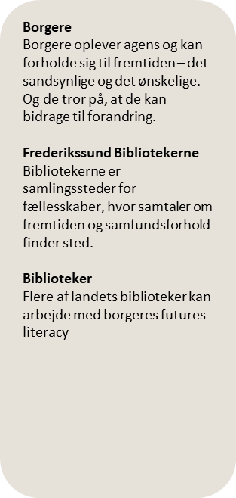
Erfaringer spejlet i forandringsteorien
Erfaringerne spejler forventningerne i forandringsteorien.
Forbedringer – på deltagersiden – vi kan se tegn på
Deltagerne sætter positivt ord på en ny erkendelse både af, hvad de allerede gør – og hvad de kan gøre. Det har givet en ny forståelse af handlekraft og handlerum, fordi de har fået øje på, hvad de vil sige at gøre noget. Det er et udtryk for agens.

Slide 9
Virkning på biblioteket
Forudsætninger
Der er i projektperioden opstået en gradvis større sikkerhed og fælles forståelse i projektgruppen omkring FL-metoder og fortællingen både til deltagere og kollegaer
Det tager tid og kræver vedvarende fortælling og tid, men der er undervejs opbygget en spirende interesse for at arbejde med FL blandt kollegaerne.
Forandringer
Små tegn på, at kollegaerne gerne vil prøve arbejde med FL af.
Forbedringer
Dem ser vi frem til at høste, når FL for alvor bliver en del af bibliotekets praksis.

Slide 10
Læringspunkter
Det virker
At arbejde med vedkommende temaer – her er målgruppeforståelse vigtigt.
Tydelig rammesætning til caféer (formål, deltagelsesmuligheder, øvelser)
At bruge sanselige og tryghedsskabende virkemidler (mad, oplæsning, rumopsætning)
Polakgame, isbjergøvelser og scenariekort er virkningsfulde værktøjer
Når samtalegruppernes varieres – flere får mulighed for at komme til orde.
Gode samtaler skabes, når der er struktur og samtidig plads til afvigelser og personlige fortællinger

Slide 11
Læringspunkter
Det har vi lært af udfordringer
Unge deltagere kræver anden rammesætning og inddragelse.
Tydeliggørelse af deltagelsesform (ikke foredrag, men samtale) er vigtig for at undgå forkerte forventninger
Emnets oplevede relevans er afgørende for deltagelse – uden kobling til deltageres livsverdenen falder interessen

Slide 12
Noget der peger fremad
Noget man kunne arbejde videre med
At tilpasse FL til forskellige målgrupper (fx unge, minoriteter), der adskiller sig fra den gruppe af deltagere, der er gjort flest erfaringer med.
At understøttes opståede relationer mere systematisk (fx netværk eller videre samtale- og læseforløb)
At integrere FL som i andre dele af bibliotekets arbejde og få endnu flere af kollegaerne med.

